Slide 1
Калькулятор ИМТ и калорийности
Институт математики, механики и компьютерных наук им. И.И. Воровича
Выполнили студенты ПМИ 1-4:
Тимлид
Разработчик
Ответственный за презентацию
Тестировщик
Титаренко Никита Максимович
Горенский Матвей Максимович
Бондаренко Вячеслав Сергеевич Подгорный Вячеслав Владимирович
Ростов-на-Дону
2023

Slide 2
Цель проекта
Создать на языке программирования Python программу, которая рассчитывает ИМТ для анализа физических характеристик организма

Slide 3
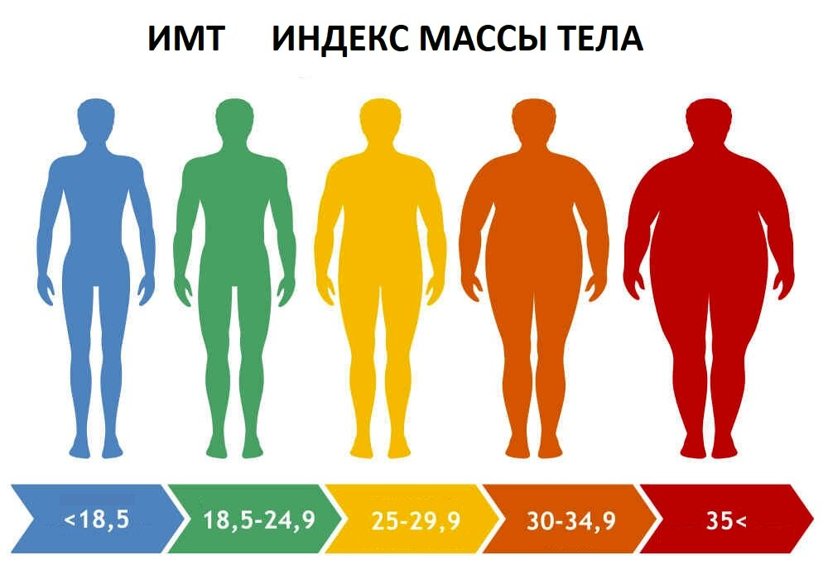
Что такое ИМТ
ИМТ – Индекс массы тела.
Чем выше ИМТ – тем выше риск развития сердечно-сосудистых заболеваний, гипертонии, остеоартрита, диабета, некоторых видов рака. Дефицит массы тела также значительно повышает риск преждевременной смерти. Таким образом ИМТ помогает точнее оценить риски для здоровья, связанные с весом.
ИМТ = вес (кг) / рост^2(м)

Slide 4
Значение показателей ИМТ
Возраст до 65 лет
Недостаточный вес | ИМТ менее 18,5.
Нормальный вес | ИМТ от 18,5 до 24,9.
Избыточный вес | ИМТ от 25 до 29,9.
Ожирение | ИМТ от 30 и выше.
Возраст от 65 до 74 лет
Недостаточный вес | ИМТ менее 22.
Нормальный вес | ИМТ от 22 до 26,9.
Избыточный вес | ИМТ от 27 до 29,9.
Ожирение | ИМТ от 30 и выше.
Возраст от 75 лет
Недостаточный вес | ИМТ меньше или равен 23.
Нормальный вес | ИМТ от 23.01 до 27.9.
Избыточный вес | ИМТ от 28 до 29,9.
Ожирение | ИМТ от 30 и выше.

Slide 5
Выводы
Командой была подготовлена программа, требующая на ввод значения массы тела, роста, возраста, пола и коэффициента физической активности для получения калорийности и своё значение ИМТ.

